Slide 1
HỆ THỐNG GIẢI BÀI TẬP KHÔNG GIAN VECTOR
TRƯỜNG ĐẠI HỌC TỰ NHIÊN - ĐHQG TP.HCM
KHOA TOÁN - TIN HỌC
CAO HỌC KHÓA 30 - KHOA HỌC DỮ LIỆU
TS. Nguyễn Đình Hiển
BIỂU DIỄN TRI THỨC
NHÓM 07
Phan Thị Thùy An 20C29002 Đinh Thị Nữ 20C29013 Lý Phi Long 20C29028 Đặng Khánh Thi 20C29038
Slides: 20
24/07/2021

Slide 2

GIỚI THIỆU ĐỀ TÀI
Notes:
Trong kỷ nguyên công nghệ như hiện nay, ngày càng nhiều hệ thống thông minh ra đời, phục vụ cho những nhu cầu khác nhau của con người.
Một trong những nhu cầu quan trọng chính là nhu cầu học tập, nhu cầu trong lĩnh vực giáo dục.
Yêu cầu đặt ra cho các hệ thống này là làm sao để máy tính có thể có trí tuệ, tri thức giống như con người, các bước giải giống cách suy nghĩ và lập luận của con người.

Slide 3
GIỚI THIỆU ĐỀ TÀI
Ma trận
Đại số tuyến tính
Hệ phương trình tuyến tính
Không gian vector
Notes:
Đại số tuyến tính là môn học đại cương, đóng vai trò quan trọng đối với các ngành Khoa học tự nhiên.
Trong Đại số tuyến tính, kiến thức được chia thành ba nội dung lớn: Ma trận, Hệ phương trình tuyến tính, Không gian Vector.
Miền tri thức Không gian Vector tuy sử dụng các kiến thức về Ma trận và Hệ phương trình tuyến tính, nhưng lại có nhiều dạng bài tập khác nhau, gây khó khăn cho sinh viên.

Slide 4
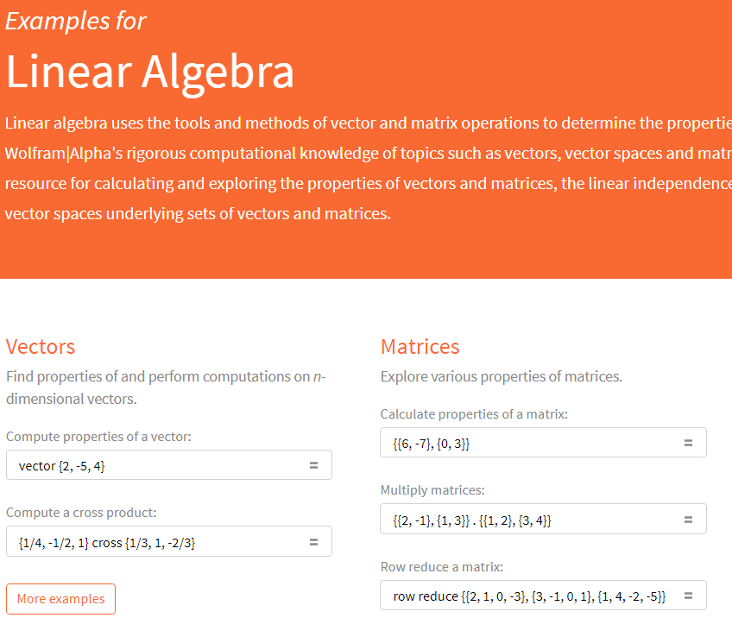
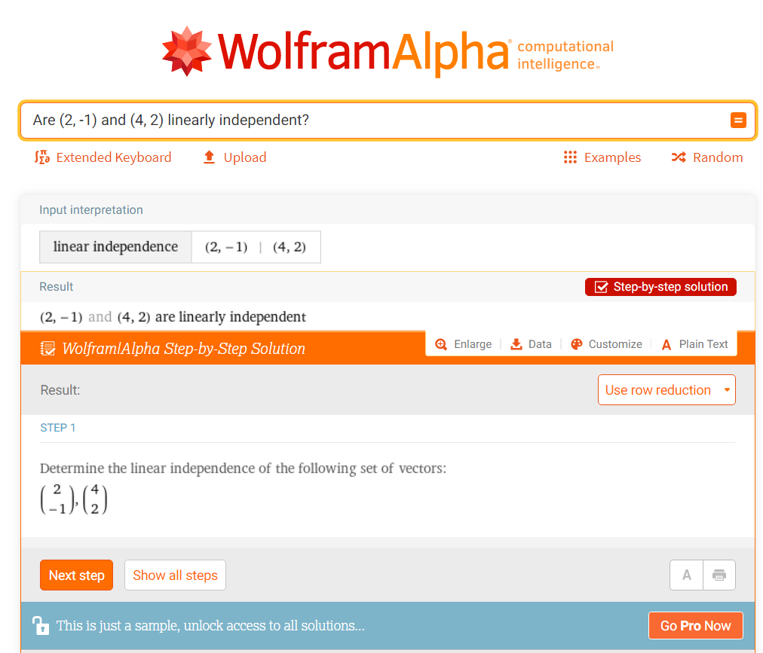
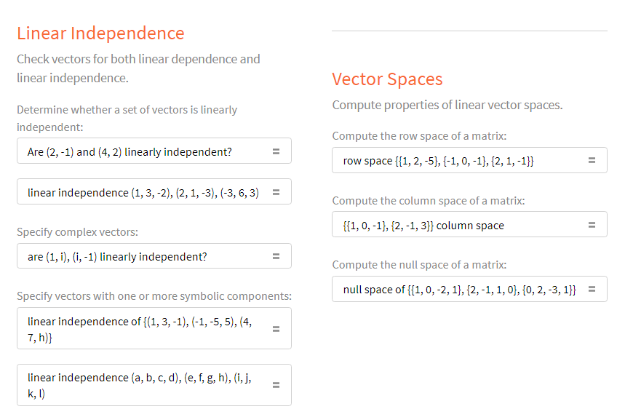
GIỚI THIỆU ĐỀ TÀI
Notes:
Chỉ giải bài toán tính độc lập, phụ thuộc tuyến tính đối với ma trận có số chiều tối đa là (3x3)
Mất phí để xem được chi tiết lời giải.

Slide 5
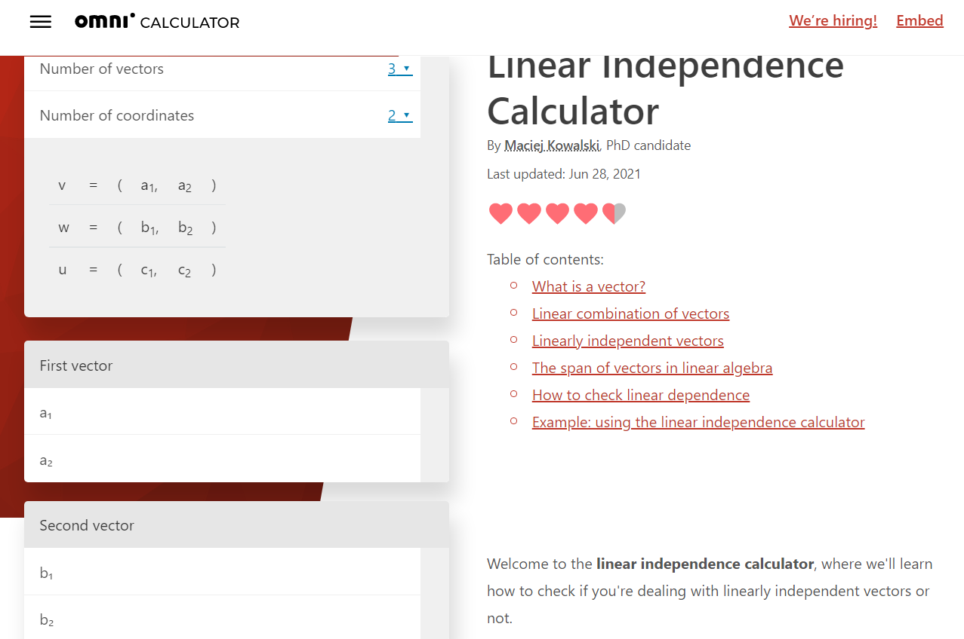
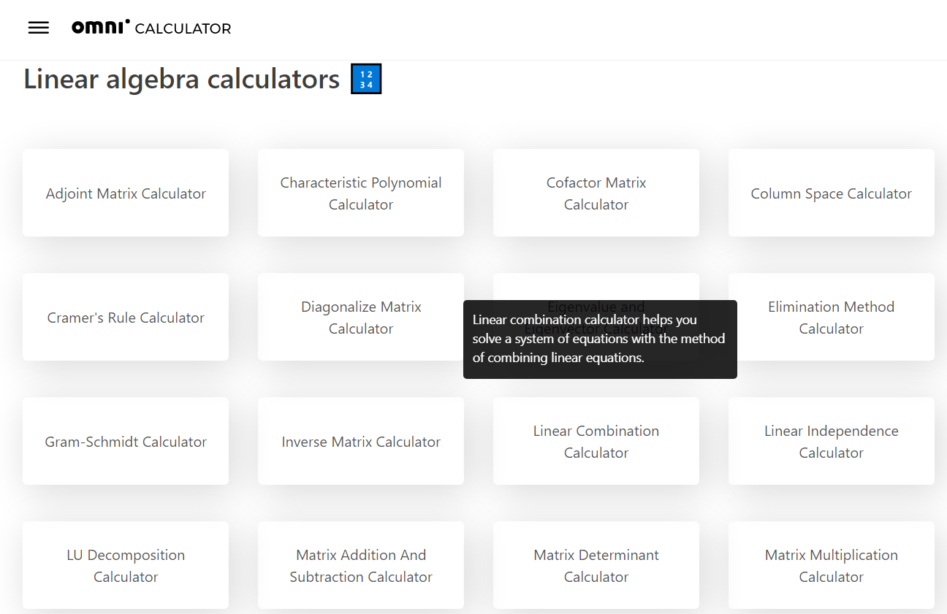
GIỚI THIỆU ĐỀ TÀI
Notes:
Ưu điểm: Bài giải dạng tính tổ hợp tuyến tính có hướng dẫn giải, chi tiết từng bước, có nhận xét cụ thể.
Bài giải dạng tìm độc lập tuyến tính không có bước giải chi tiết, không giải thích kết quả.
Chỉ giải được bài tập cho ma trận có số chiều tối đa là (4x4).

Slide 6
GIỚI THIỆU ĐỀ TÀI
Bài toán: Hệ thống giải bài tập không gian vector
Miền tri thức: Đại số tuyến tính - Không gian Vector
Xây dựng thuật giải
03
Thu thập tri thức.
01
02
Mô hình biểu diễn
Notes:
Đồ án này sẽ tiến hành thu thập tri thức Không gian vector và các tri thức liên quan, từ đó đề xuất mô hình biểu diễn phù hợp.
Sau đó, tiến hành xây dựng hệ thống giải bài tập tự động, dựa trên những tri thức đã thu thập và biểu diễn.

Slide 7
HỆ THỐNG
GIẢI BÀI TẬP VECTOR
Notes:
Hệ thống cần được thiết kế để giải một số dạng bài toán trong chương Không gian vector, có thể cho lời giải từng bước và tương tự như cách giải của người học

Slide 8
THU THẬP TRI THỨC
Miền tri thức: Đại số tuyến tính - Không gian Vector
Nguồn thu thập tri thức:
Đại số tuyến tính và Ứng dụng, Tập 1, Bùi Xuân Hải - Trần Ngọc Hội - Trịnh Thanh Đèo - Lê Văn Luyện, Nhà xuất bản Đại học Quốc gia TP.HCM.
Đại số tuyến tính, Nguyễn Hữu Việt Hưng, Nhà xuất bản Đại học Quốc gia Hà Nội.
Tri thức được thu thập từ hai chương:
Ma trận
Không gian vector

Slide 9
THU THẬP TRI THỨC
Ma trận
Không gian vector
Khái niệm
Phép toán
Hệ phương trình tuyến tính
Khái niệm
Cơ sở và Số chiều
Không gian con
Tọa độ, ma trận chuyển đổi cơ sở
- Định nghĩa
- Ma trận vuông
- Ma trận khả nghịch
- Ma trận đường chéo - ...
- So sánh
- Chuyển vị
- Tổng, tích hai ma trận
- Nhân một số với ma trận
- ...
- Định nghĩa.
- Nghiệm hệ PTTT
- Phương pháp giải hệ PTTT
- ...
- Định nghĩa
- Tổ hợp tuyến tính
- Độc lập/ Phụ thuốc tuyến tính
- Tập sinh
- Cơ sở
- Số chiều
- Định nghĩa
- KG sinh bởi tập hợp
- KG dòng của ma trận
- KG nghiệm của hệ PTTT
- ...
- Tọa độ
- Ma trận chuyển cơ sở
- Cơ sở chính tắc
- ....

Slide 10
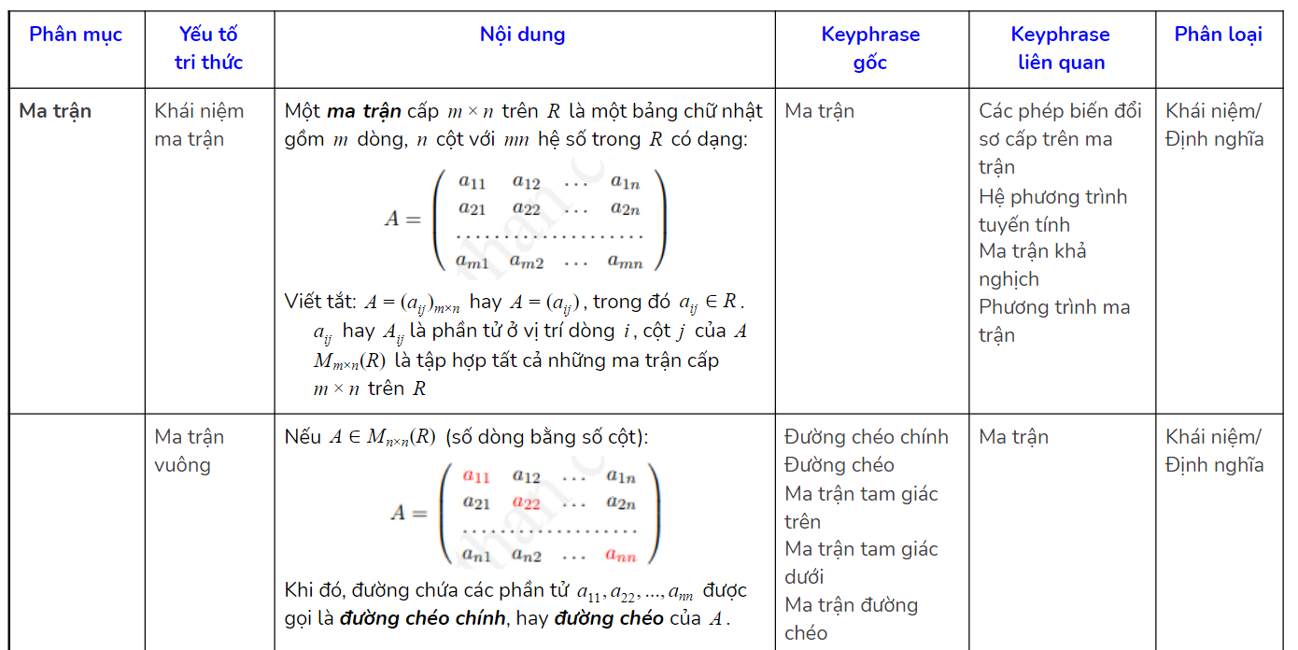
THU THẬP TRI THỨC

Slide 11
THU THẬP TRI THỨC
Một số dạng bài toán trong miền tri thức Không gian vector
Kiểm tra tổ hợp tuyến tính
Xác định tính độc lập và phụ thuộc tuyến tính
Kiểm tra cơ sở của không gian vector
Tìm cơ sở cho không gian sinh bởi một tập hợp
Notes:
Có nhiều vấn đề cần giải quyết trong chương Không gian vector,
đồ án chỉ xem xét trình bày một số dạng bài tính toán cơ bản.

Slide 12
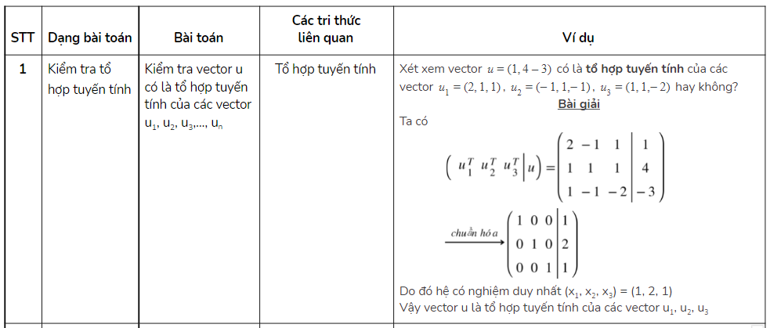
THU THẬP TRI THỨC
Một số dạng bài toán trong miền tri thức Không gian vector

Slide 13
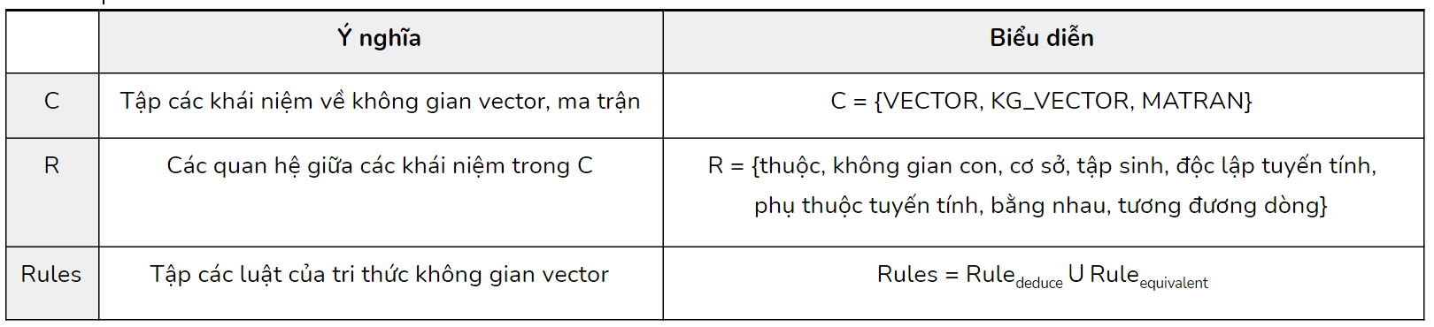
MÔ HÌNH TRI THỨC
Miền tri thức “Không gian vector” được biểu diễn theo dạng mô hình tri thức quan hệ như sau:
(C, R, Rules)
Trong đó:
Notes:
XÂY DỰNG HỆ HỖ TRỢ GIẢI TOÁN ĐẠI SỐ TUYẾN TÍNH TRÊN CƠ SỞ TRI THỨC GỒM CÁC MIỀN TRI THỨC PHỐI HỢP 2017

Slide 14
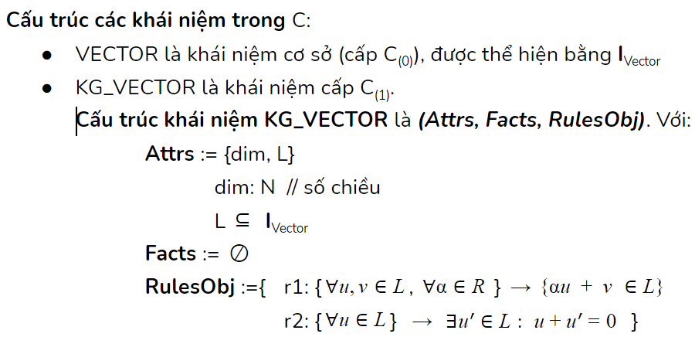
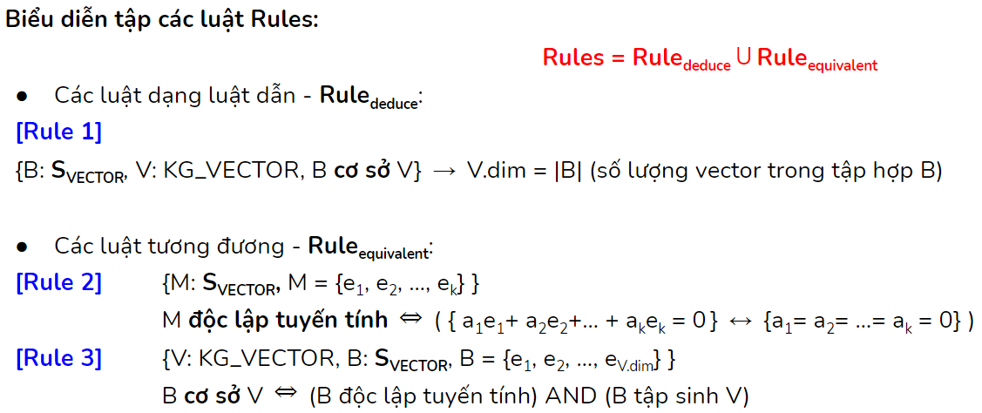
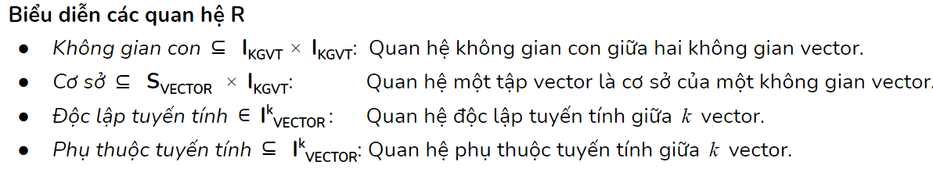
MÔ HÌNH TRI THỨC
(C, R, Rules)

Slide 15
CÁC VẤN ĐỀ VÀ THUẬT GIẢI TƯƠNG ỨNG
Dạng 1: Kiểm tra tổ hợp tuyến tính
Dạng 2: Xác định tính độc lập và phụ thuộc tuyến tính
Dạng 3: Kiểm tra cơ sở của không gian vector
Dạng 4: Tìm cơ sở cho không gian sinh bởi một tập hợp
Notes:
Như An đã đề cập ở phần trên, thì cho mỗi dạng bài toán ta sẽ có từng mô hình bài toán khác nhau cũng như thuật giải khác nhau,
Từ đó, dùng hệ suy dẫn, ta sẽ thu được kết quả mong muốn. Để dễ hiểu hơn, sau đây chúng ta sẽ đến với một ví dụ.

Slide 16
CÁC VẤN ĐỀ VÀ THUẬT GIẢI TƯƠNG ỨNG
Dạng 2: Xác định tính độc lập và phụ thuộc tuyến tính
BÀI TOÁN: Kiểm tra tính độc lập và phụ thuộc tuyến tính của tập hợp vector u₁, u₂, u₃,..., u_{n}
MÔ HÌNH BÀI TOÁN: (O, Facts, Goal)
O = { u₁, u₂, u₃, …, u_{n} : VECTOR }
Facts = { M = {u₁, u₂, u₃,..., u_{n}} , |M| = n }
Goal = { “Kiểm tra”, “M độc lập tuyến tính”, “M phụ thuộc tuyến tính” }
THUẬT GIẢI
Bước 1: Đặt A = (u₁, u₂, u₃,.., u_{m})^{T}
Bước 2: Đưa A về dạng bậc thanh hoặc dạng chính tắc theo dòng.
Bước 3: Xác định hạng của A là số dòng khác 0 của ma trận bậc thang của A.
Bước 4: Kiểm tra điều kiện:
Nếu rank(A) = |M| thì M độc lập tuyến tính.
Nếu rank(A) < |M| thì M phụ thuộc tuyến tính.
Notes:
Ví dụ, chúng ta sẽ phân tích bài toán dạng 2: Xác định tính độc lập và phụ thuộc tuyến tính
Đầu tiên, bài toán chung của dạng này là: cần, Kiểm tra tính độc lập và phụ thuộc tuyến tính của tập hợp vector u₁, u₂, u₃,..., u_{n}
Tiếp theo, chúng ta dùng mô hình bài toán Object, Facts, Goal, trong đó,
O là các đối tượng cần trong bài toán,
Facts là dữ kiện đề bài cho, là các vector u1,u2,…,un, giả sử đặt tập hợp này là M, số phần tử của M sẽ là n, và
Goal là các từ khóa và mục tiêu cần giải quyết, ở đây là Kiểm tra, tập M này là đltt hay pttt
Vậy từ tri thức đã thu thập ở trên, chúng ta có các bước thuật giải cho bài toán này như sau:

Slide 17
CÁC VẤN ĐỀ VÀ THUẬT GIẢI TƯƠNG ỨNG
Dạng 2: Xác định tính độc lập và phụ thuộc tuyến tính
BƯỚC GIẢI:
S1: {u₁, u₂, u₃,.., u_{m}} ⇒ {ma trận A, dim(A)}
S2: {u₁, u₂, u₃,.., u_{m}; ma trận A, dim(A)} ⇒ {ma trận bậc thang của A, rank(A)}
S3: {u₁, u₂, u₃,.., u_{m}; ma trận A, dim(A); ma trận bậc thang của A, rank(A)} ⇒ {Độc lập tuyến tính hoặc Phụ thuộc tuyến tính}
Notes:
Tiếp đến, chúng ta sẽ xây dựng luật suy diễn dựa trên các quan hệ ở mô hình tri thức và thuật giải, ta có các bước giải sau:
S1: từ các vector u, ta lập được ma trận A, đồng thời có số chiều của A
S2: từ các dữ kiện vừa có, dùng luật biến đổi ma trận bậc thang là các phép toán sơ cấp trên dòng, ta có được dạng ma trận bậc thang của A, và hạng của nó là rank(A)
S3: kết hợp các dữ kiện, và dựa vào bước B4 của thuật giải ta suy được tập các vector đã cho là đltt hay pttt
Tương tự, nếu ta làm dạng 3 là kiểm tra cơ sở, ta chỉ cần thêm bước kết hợp các dữ kiện theo trường hợp dltt hoặc pttt để suy luận kết quả có là cơ sở hay ko.
Kế đến là phần demo và kết quả

Slide 18
DEMO
THỬ NGHIỆM & KẾT QUẢ

Slide 19
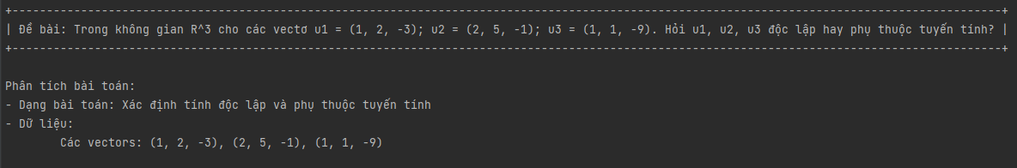
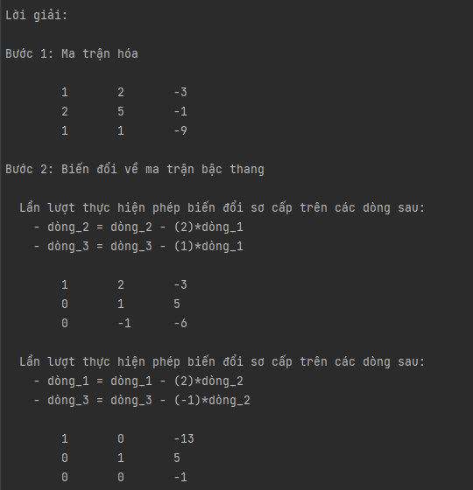
THỬ NGHIỆM
Dạng 2: Xác định tính độc lập và phụ thuộc tuyến tính
Notes:
Với dạng 2 ở trên, thì đây một số hình ảnh trong chương trình,
Đầu tiên là nhận đề bài và phân tích bài toán để xác định được dạng bài toán và dữ liệu đề cho.
Sau đó là lời giải chi tiết theo từng bước. [demo]

Slide 20
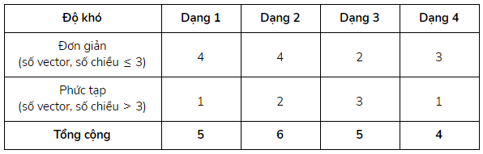
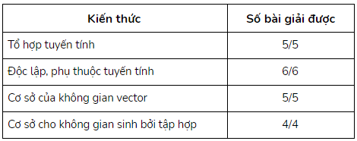
KẾT QUẢ THỬ NGHIỆM
Tập thử nghiệm
Kết quả
Notes:
Tập thử nghiệm mà nhóm thu thập được bao gồm 20 bài được phân theo từng dạng và cấp độ đơn giản và phức tạp được đánh giá dựa vào số chiều của ma trận
Kết quả thu về khá khả quan, điều này là hiển nhiên, về tri thức giáo dục thì chúng ta sẽ cần tinh chính xác cao nhất có thể
Hệ thống không giới hạn chiều mà ma trận có thể nhập vào.
Hệ thống trình bày từng bước giải, rõ ràng và mạch lạc.
Có thể trích xuất được thông tin ma trận từ đề bài đầu vào dưới dạng Rules base
Hệ thống có thể cho thấy sự liên kết giữa các mô hình tri thức.
Hướng phát triển tiếp theo của đề tài này đó là
giải quyết một số bài tập dạng khác
Thêm chức năng tra cứu tri thức theo chương.
Làm UI cho ứng dụng để thân thiện hơn với người dùng

Slide 21
KẾT LUẬN
Hệ thống giải bài tập không gian vector
Không giới hạn chiều mà ma trận có thể nhập vào.
Trình bày từng bước giải chi tiết.
Có thể trích xuất được thông tin dữ liệu cần thiết từ đề bài, nhưng chưa thông minh.
Cho thấy sự liên kết giữa các mô hình tri thức.
Hướng phát triển
Cải thiện hệ thống, giải quyết một số bài tập dạng khác.
Thêm chức năng tra cứu tri thức theo chương/bài.
Tạo giao diện thân thiện với người dùng.
Notes:
Vậy mô hình Hệ thống giải bài tập vector mà nhóm đề xuất có
Hệ thống không giới hạn chiều mà ma trận có thể nhập vào.
Hệ thống trình bày từng bước giải, rõ ràng và mạch lạc.
Có thể trích xuất được thông tin vector, không gian, ma trận từ đề bài đầu vào dưới dạng Rules base
Hệ thống có thể cho thấy sự liên kết giữa các mô hình tri thức.
Một số hướng phát triển tiếp theo của đề tài này đó là
Tiếp tục cải thiện hệ thống ở khâu phân tích đề bài như là NLP để học tổng quát, input đa dạng hơn, đưa ra mô hình bài toán giải quyết một số bài tập dạng khác, vd như các dạng chứng mình, tìm điều kiện để thỏa yêu cầu
Thêm chức năng tra cứu tri thức theo chương.
Tạo giao diện cho ứng dụng để thân thiện hơn với người dung, như là chatbot hoặc web hỗ trợ học tập.

Slide 22
Cám ơn thầy và các bạn đã chú ý lắng nghe!

